Slide 1




CHÀO MỪNG CÁC EM ĐẾN VỚI BÀI HỌC MỚI!

Slide 2
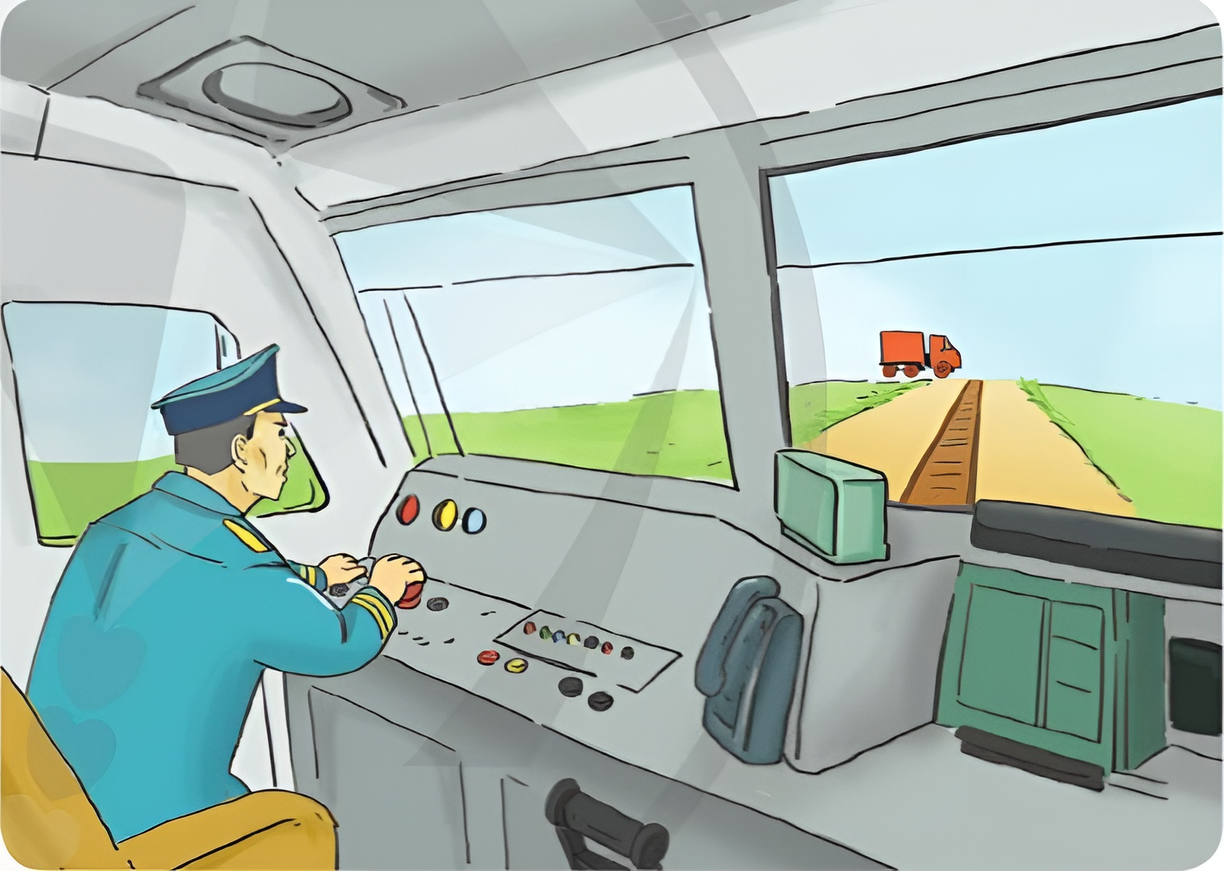
KHỞI ĐỘNG
Em đọc tên bài, quan sát hình minh hoạ và trả lời câu hỏi
Em thấy gì trong hình minh hoạ?
Theo em, người đàn ông trong hình minh hoạ là ai?

Slide 3
KHỞI ĐỘNG
Một người đàn ông đang ngồi trên khoang lái tàu.
Phía trước đoàn tàu là một chiếc xe sắp chạy ngang qua đường tàu.
Người đàn ông trong hình minh hoạ có thể là người đã xả thân cứu đoàn tàu.

Slide 4



BÀI 12:
ĐỌC 2:
XẢ THÂN CỨU ĐOÀN TÀU

Slide 5



NỘI DUNG BÀI HỌC
01. Đọc thành tiếng
02. Đọc hiểu
03. Đọc nâng cao

Slide 6
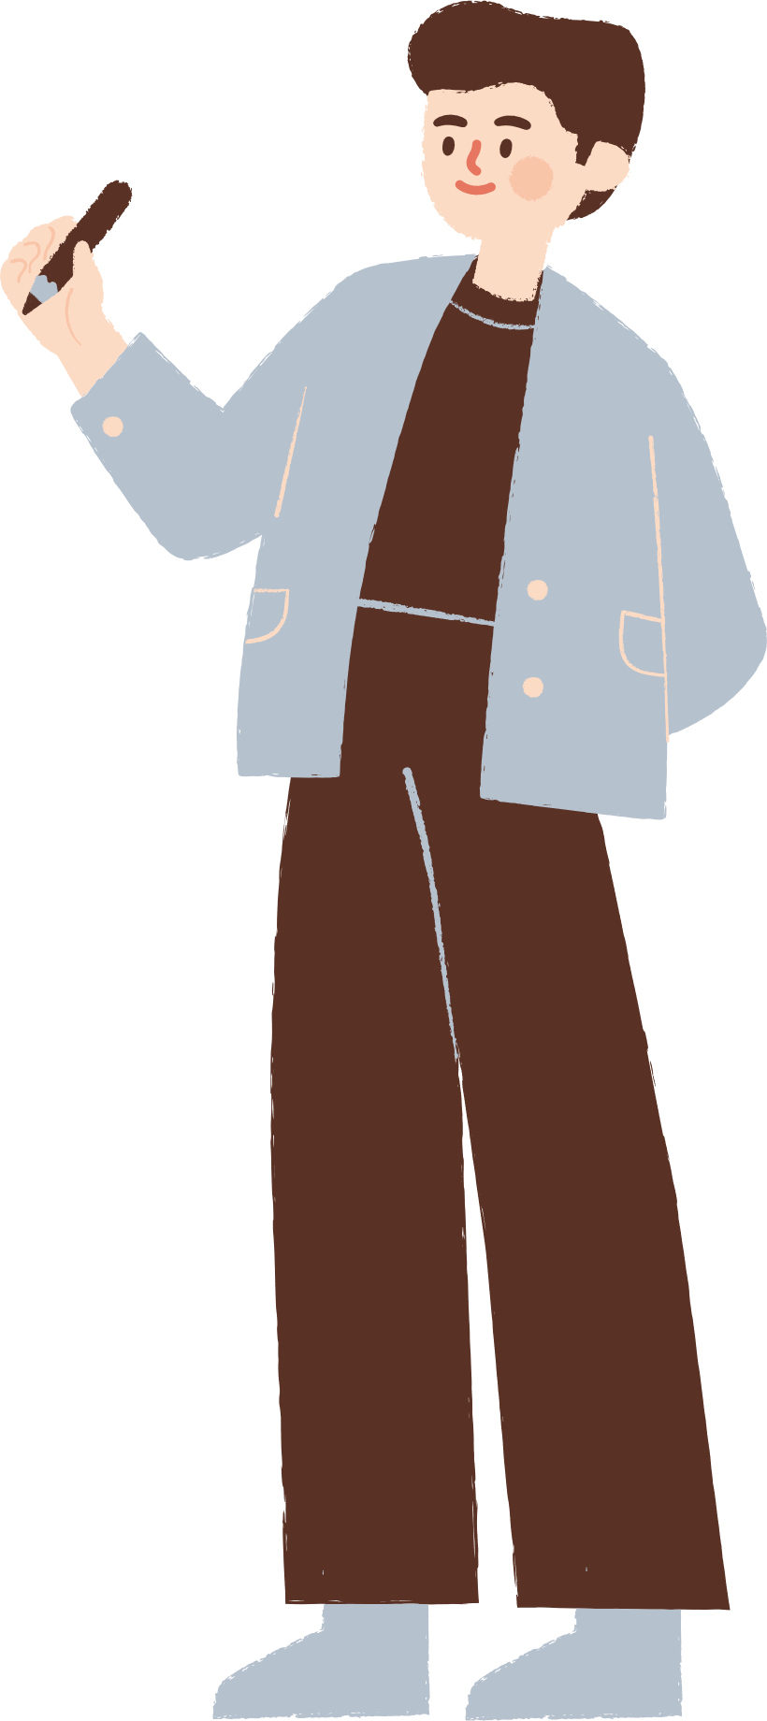

01.
ĐỌC THÀNH TIẾNG

Slide 7

Đọc mẫu bài "Xả thân cứu đoàn tàu"
Giọng đọc
Ba đoạn đầu:
Giọng hồi hộp.
Đoạn 4:
Giọng trang trọng, ngợi ca.

Slide 8
Luyện đọc từ khó
Xe ben
Huân chương

Slide 9
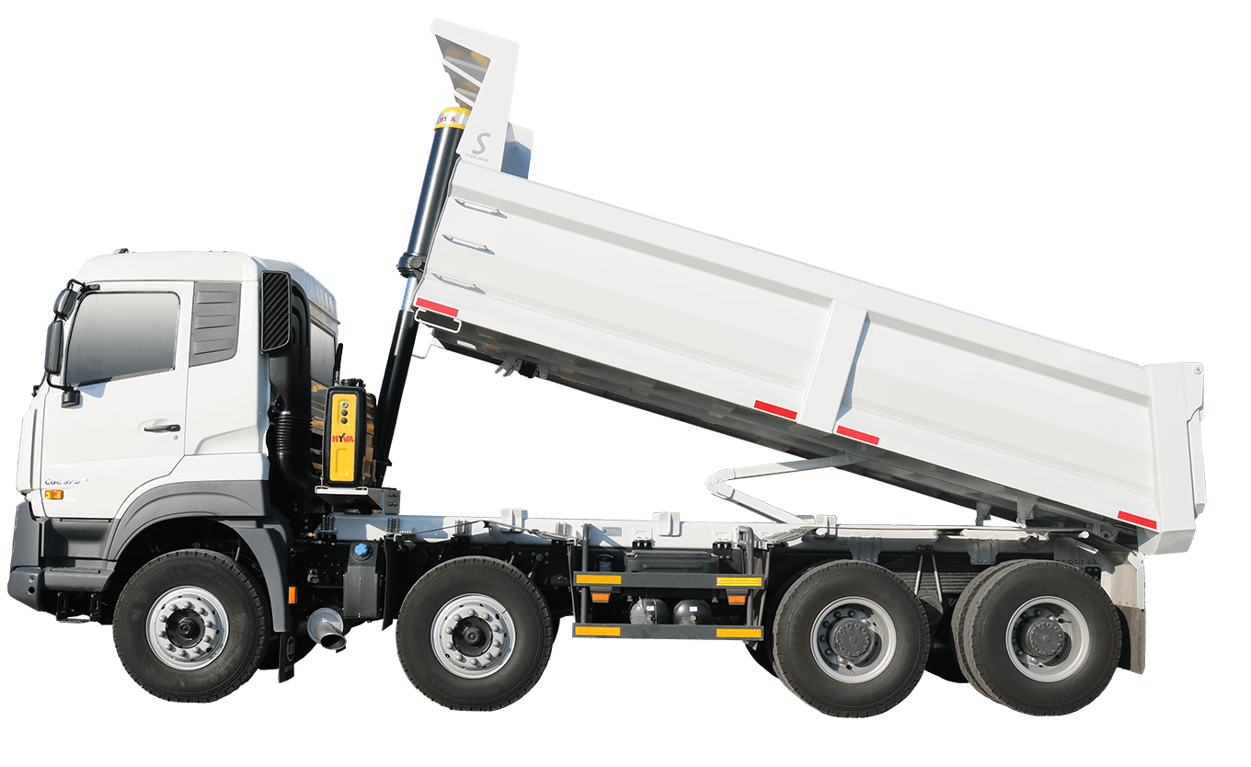
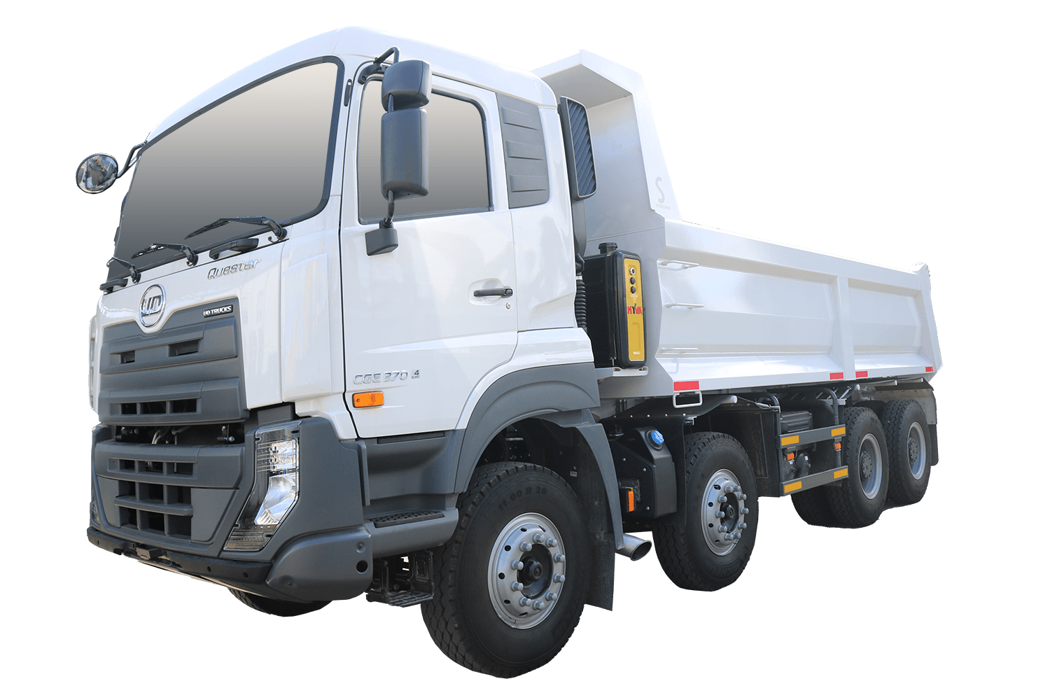
Giải nghĩa từ khó
Xe ben
Xe tải có thùng tự nâng để đổ vật liệu xuống.

Slide 10


Giải nghĩa từ khó
Huân chương
Vật làm bằng kim loại, có cuống treo trước ngực, dùng làm dấu hiệu cho phần thưởng lớn do nhà nước tặng thưởng người có thành tích xuất sắc.

Slide 11

Luyện đọc
Luyện đọc bài với giọng đọc diễn cảm, nhấn giọng
đúng chỗ, phù hợp và đọc đúng các từ khó có trong bài đọc.

Slide 12
02.
ĐỌC HIỂU

Slide 13

Trả lời câu hỏi
Câu 1. Tìm trong bài đọc trên các phần sau: mở đầu, nội dung chính, kết luận.
Câu 2. Tìm những chi tiết cho thấy ông Thức đã chủ động đề phòng tai nạn.
Câu 3. Ông Thức đã chấp nhận hi sinh để cứu đoàn tàu như thế nào?
Câu 4. Tấm Huân chương Dũng cảm thể hiện sự đánh giá như thế nào của Nhà nước và Nhân dân về người lái tàu Trương Xuân Thức?
THẢO LUẬN NHÓM

Slide 14

Câu 1. Tìm trong bài đọc trên các phần sau: mở đầu, nội dung chính, kết luận.
Đáp án tham khảo
Phần mở đầu: Từ đầu đến ... kéo còi liên tục để cảnh báo.
Phần nội dung chính: Từ Bỗng phía trước có một chiếc xe ben... đến ... hơn 300 hành khách được bình an.
Phần kết thúc: Câu cuối bài.

Slide 15
Câu 2. Tìm những chi tiết cho thấy ông Thức đã chủ động đề phòng tai nạn.
Đáp án tham khảo
Khi tàu bắt đầu đến khúc quanh có đường bộ cắt ngang, ông Thức đã kéo còi liên tục.
Khi phát hiện ra chiếc xe ben chạy đến gần đường sắt, ông Thức kéo còi và khoá máy để tàu dừng lại từ từ.

Slide 16
Câu 3. Ông Thức đã chấp nhận hi sinh để cứu đoàn tàu như thế nào?
Đáp án tham khảo
Ông Thức bất chấp nguy hiểm cho bản thân, liều mình ghì chặt lấy cần hãm khẩn cấp.
Hơn 300 hành khách trên tàu được bình an.

Slide 17
Câu 4. Tấm Huân chương Dũng cảm thể hiện sự đánh giá như thế nào của Nhà nước và Nhân dân về người lái tàu Trương Xuân Thức?
Thể hiện sự đánh giá rất cao của Nhà nước và Nhân dân về người lái tàu dũng cảm Trường Xuân Thức.
Là sự tôn vinh người lái tàu dũng cảm Trương Xuân Thức..

Slide 18
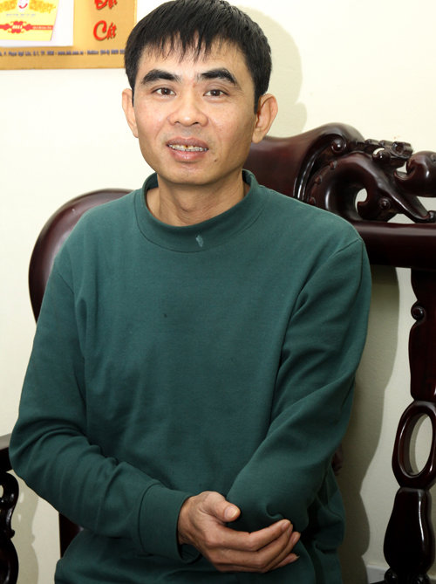

KẾT LUẬN
Câu chuyện các em học hôm nay kể lại tấm gương dũng cảm của ông Trương Xuân Thức - một người lái tàu. Nhờ sự xả thân của ông Thức mà hơn 300 hành khách trên tàu được bình an.
Ông Trương Xuân Thức

Slide 19
03.
ĐỌC NÂNG CAO

Slide 20


Luyện tập, chú ý cách ngắt nghỉ ở giữa các câu; nhấn mạnh các từ ngữ quan trọng trong bài.

Slide 21

Bỗng phía trước/ có một chiếc xe ben tiến lại gần đường sắt.// Ngay lập tức,/ ông Thức kéo còi và khoá máy / để tàu dừng lại từ từ. // Thấy chiếc xe ben lùi, ông tưởng lái xe đã nghe thấy còi tàu.// Nhưng khi tàu chỉ còn cách vài chục mét, chiếc xe ben đột nhiên rồ máy/ lao qua đường.

Slide 22
CỦNG CỐ, DẶN DÒ
Ôn lại kiến thức đã học.
Chuẩn bị cho tiết học sau:
Bài 12 - Luyện từ và câu
(Luyện tập vị ngữ)

Slide 23

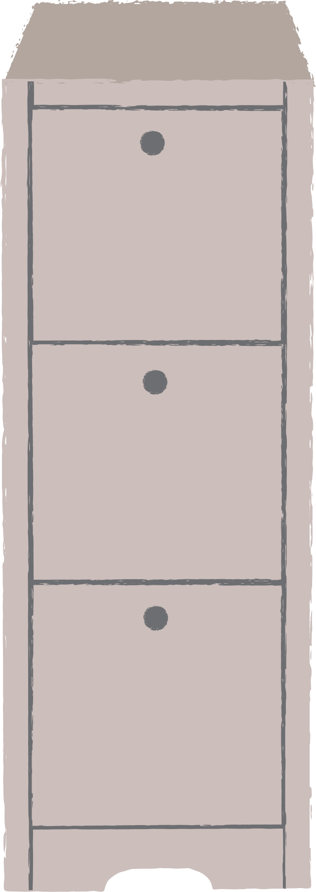

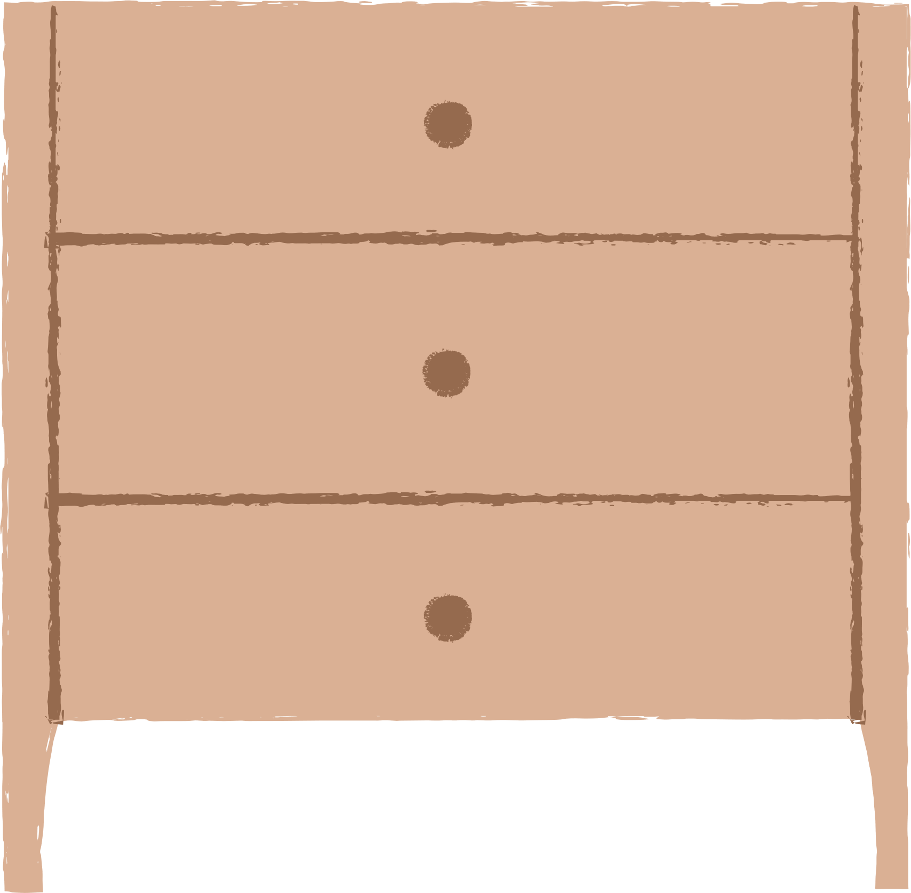
XIN CHÀO TẠM BIỆT VÀ HẸN GẶP LẠI!

